Slide 1

用户交互技术Lab1
答辩人：林觉凯 学号：2253744

Slide 2
01
读书报告：Going,Going,Gone
---引言
---相关工作
---研究方法
---实验结果
---我的感悟
目录
02
调研报告：
从视听探究AI技术在HCI领域中的运用
CONTENT
---引言
---相关工作和背景概述
---具体介绍和专家观点
---总结与个人体会

Slide 3

读书报告
引言与相关工作
引言
相关工作
VR世界
多用户运动
单用户定位
研究方法
VR
实验结果
VR中的
群体定位
运动的社交方面
我的感悟

Slide 4
读书报告
研究方法和实验结果
引言
相关工作
实验结果
方向技术的优势
完整可视化的优势
角色对技术偏好的影响
研究方法
自变量和因变量
IOS(用来评估对另一名玩家的心理亲近感)
GEQ(用来衡量玩家对对方的关注程度)
个人和集体任务
实验结果
我的感悟
虚拟现实迷宫

Slide 5
读书报告
我的感悟
引言
阅读感受
对虚拟现实中多人虚拟现实交互的理解有了进一步的认识
相关工作
研究方法
问题分析
多用户之间交互的体验是很重要的
单用户移动和团体运动对于用户自由度、空间感知以及沟通和协作的影响:协调多方面影响
用户之间的协调和沟通是非常重要的:方向技术
实验结果
我的感悟

Slide 6
调研报告
引言
引言
发展迅速
人机交互技术的蓬勃发展
相关工作和背景概述
人工智能的异军突起
具体介绍和专家观点
总结与个人体会
AI+HCI(本文从视听角度分析)

Slide 7
调研报告
相关工作和背景概述
引言
传统观念
实体介质、相互接触
相关工作和背景概述
具体介绍和专家观点
计算机视觉
涉及计算机对图像、视频等视觉信息的理解和处理
虚拟拟现实(VR)和增强现实(AR)
总结与个人体会
计算机听觉
计算机听觉涉及计算机对声音、语音等听觉信息的处理和理解
语音识别和自然语言理解(如Siri、Alexa、Google Assistant等)

Slide 8
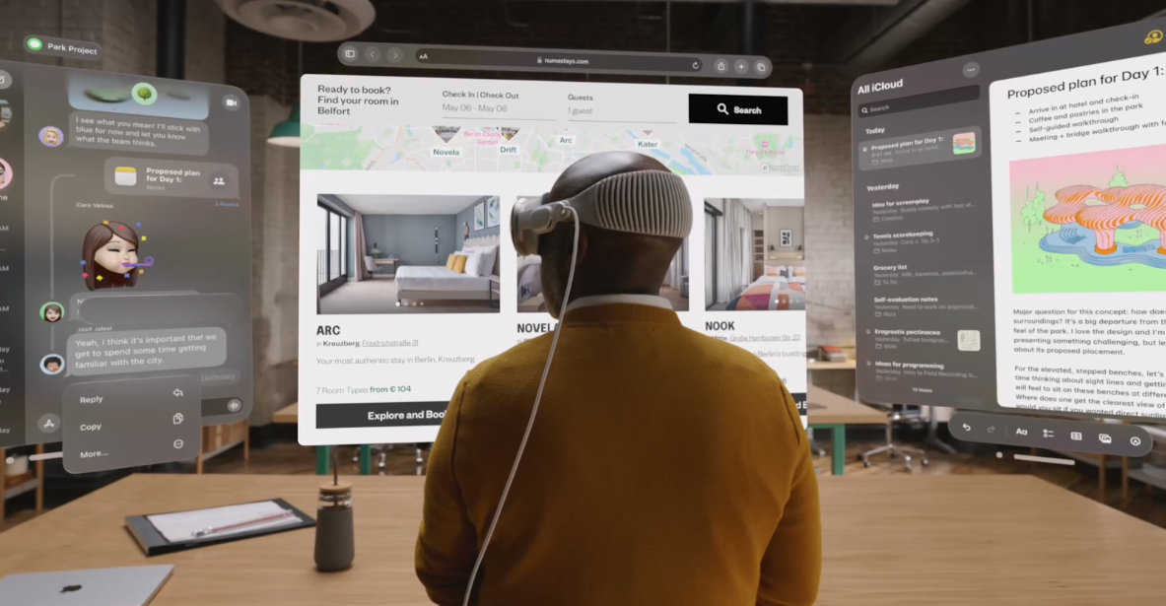
调研报告
具体介绍和专家观点
引言
实例——计算机视觉和计算机听觉的结合
Apple Vision Pro
相关工作和背景概述
具体介绍和专家观点
总结与个人体会

Slide 9
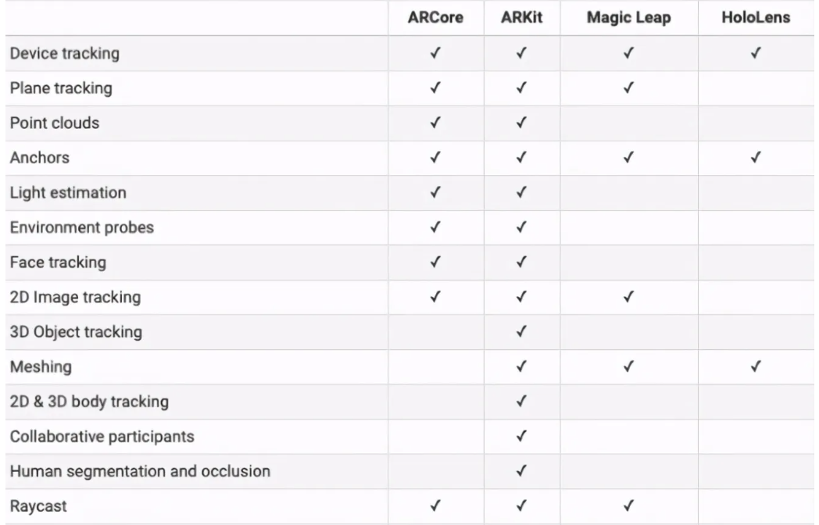
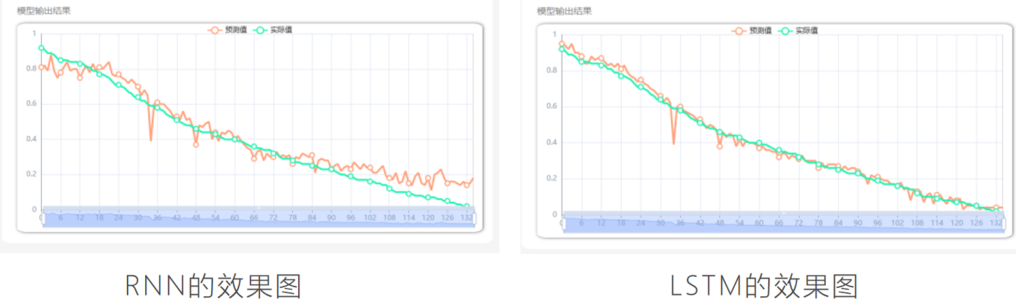
调研报告
具体介绍和专家观点
引言
视觉
ARKit框架
听觉
语音信号处理
专家测评
相关工作和背景概述
传感器数据获取
环境理解
虚拟对象渲染
RNN
LSTM等
神经网络训练模型
具体介绍和专家观点
硬件层面
软件层面
总结与个人体会

Slide 10
调研报告
总结与个人体会
引言
计算机视觉系统往往只能对图像进行浅层的特征提取和物体检测(引入复杂神经网络、数据集)
人机交互技术也需要关注用户数据的隐私保护和安全性
计算机视听觉
相关工作和背景概述
具体介绍和专家观点
Richard H. R. Harper ——未来不仅仅是人工智能，而是必须由人机交互技术所搭载的人工智能
总结与个人体会
AI之HCI

Slide 11
THANKS
答辩人：林觉凯 学号：2253744

